Slide 1
Citoslovcia
Mgr. Simona Gondeková

Slide 2
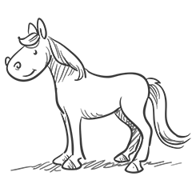
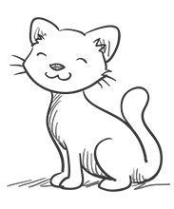
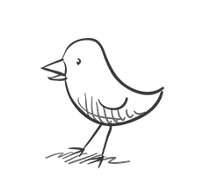
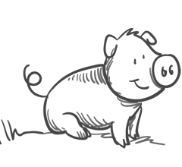
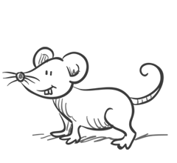
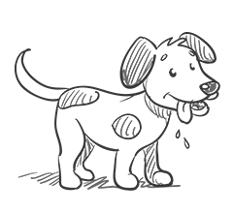
K obrázkom povedz zvuky, ktoré zvieratá vydávajú.
mňau
ihi
čvirik
kroch
pí-pí
hav

Slide 3
Citoslovcia
sú neohybné (nemenia svoj tvar) a neplnovýznamové slová (nie sú nositeľmi významu)
vyjadrujeme nimi city, náladu a vôľu hovoriaceho (napr. ach, joj, fuj, juj, fíha, ejha, hm, pst, hej, ...)
napodobňujeme nimi prírodné zvuky (napr. čľup, mňau, hav, kikirikí, gágá, cupi-lupi, bum, bác, ...)

Slide 4
Pravopis citosloviec
V citoslovciach často píšeme mäkké i/í aj po tvrdých spoluhláskach, napr. kikirikí, chi-chi, tik-tak, ...
Mnohé citoslovcia píšeme dvojako, napr. juj/júúj, hŕ/hŕŕ, cupi-lupi/cupy-lupy, haky-baky/háky-báky, ...
Citoslovcia píšeme spolu aj oddelene, napr. chichichi – chi-chi-chi, hihihi – hi-hi-hi, dočerta – do čerta, ...
Citoslovcia stoja vo vete samostatne, oddeľujeme ich od ostatnej vety čiarkou alebo výkričníkom, napr. Bŕ, to je ale zima., Hej! Čo tam robíte?, Aha, aké mám topánky.
Citoslovcia, ktoré vo vete zastupujú sloveso, čiarkou neoddeľujeme, napr. Žaba čľup do vody. Chlapec hop na skalu. Hodiny tik-tak na stene.

Slide 5
Citoslovcia - delenie
Citoslovcia delíme na:
zvukomalebné citoslovcia: napodobňujú zvuky, napr. čľup, mňau, bác, bum, hav-hav, mú, bé, hop, ...
vlastné – vôľové citoslovcia: vyjadrujú city alebo vôľu, napr. fuj, čau, och, jééj, ahoj, juj, ...

Slide 6
Prečítaj si text a vypíš z neho citoslovcia.
Bŕŕ, to je ale počasie. Od rána prší. Kvap-kvap, padajú veľké kvapky dažďa. Na chodníkoch sa robia mláčky. Malé nôžky nezbedníkov čľap do vody. Fijú, fijú, k dažďu sa pridal aj vietor. Ach, ľaľa, ako silno fúka! Jaj, kedy to prestane, kedy už bude pekne! No našim deťom to neprekáža. Spievajú si tralala. K nim sa pridali aj ich miláčikovia – psíčkovia, mačičky, prasiatka. V sychravom prostredí sa ozývalo veselé hav-hav, mňau-mňau, kvik-kvik.

Slide 7
Rozdeľ citoslovcia podľa toho, či sú zvukomalebné alebo vlastné – vôľové.
čľup, chi-chi, kvak, fuj, jééj, mňau, bác, bum, čau, juj, mňau, hav, ach, joj, kroch, ach, gá-gá, hop, bŕŕ, búú, kvik, ahoj, hm, čvirik, pí-pí, šuch, krá-krá, múúú, bééé, ťap-ťap, tik-tak, ho-ho, hybaj, no-no, psst, cha-cha, kikirikí, cupi-lupi, háky-báky, kotkodák, pŕŕ, heš-heš, fíha, óha, hudri-hudri, cup-cup, šuch, óóóó, haha, ejha

Slide 8
Slovesá vo vetách nahraď citoslovcami, celú vetu prepíš.
Hodiny tikali na stene. ..................... Drobné kamene sa hrnú dolu bralom. ........................ Prázdnym námestím sa ozývalo vŕkanie holubov. ............................... Skočil do vody a dopadol na brucho. ................................... Prudko zabuchla za sebou dvere. ................................. V ostrej zákrute auto narazilo do stromu. ........................................ Dieťa čmáralo v zošite. ................................. Deti sa smiali. ........................... Roztrhla sa mu guma na nohaviciach. ..................................... Na lúke kvákali kačky a gagotali husi. ........................ Meluzína vonku silno zavýjala. ....................................... Zacupkala nohami. ......................

Slide 9
Doplň správne čiarku.
Och to bola krása! A tie vrabce z toho tŕnia čtrng-brnk do tŕnia. Ľaľa aký pekný vtáčik! Pri dverách sa ozvalo cŕŕŕn! Ty vieš recitovať íha to je paráda! Ahoj príď po mňa dnes do práce. Čauko Viera. Ty si riadny zvedavec och kedy sa polepšíš? Niektorí sa mu veľmi vysmievajú ha-ha-ha.

Slide 10
Zmeň vetu tak, aby si podčiarknuté slovné spojenia zmenil na citoslovcia.
Od potôčika sa ozývalo kvákanie žabiek.
V izbe sa ozýva tikot hodín.
Bolo počuť zvonenie telefónu.
Za bránou bol počuť psí štekot.
Jurko skočil do vody.

